Slide 1
Jeu – Mon tableau à double entrée
Christall’Ecole
Compétences mises en œuvre (programmes 2015) :
- Construire les premiers outils pour structurer sa pensée
Classer des objets en fonction des caractéristiques liées à leur forme
Classer ou ranger des objets selon un critère de longueur, de masse ou de contenance
But du jeu :
- Compléter sa planche avec les cartes
Les couleurs : PS – MS - GS
Les tailles : MS - GS
Matériel disponible :
- Les tableaux à compléter
- Les cartes correspondantes à découper pour pouvoir jouer

Slide 2
Mon tableau à double entrée – Les couleurs
Christall’Ecole

Slide 3
Mon tableau à double entrée – Les couleurs
Christall’Ecole

Slide 4
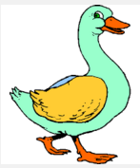
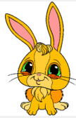
Mon tableau à double entrée – Les tailles
Christall’Ecole

Slide 5
Cartes à découper – Les tailles
Christall’Ecole

Slide 6
Cartes à découper – Les couleurs
Christall’Ecole

Slide 7
Cartes à découper – Les couleurs
Christall’Ecole

